Slide 1
信息安全数学基础
Mathematic Foundation of Information Security
郑州大学软件学院 薛均晓
xuejx@zzu.edu.cn

Slide 2
第 5 章
群

Slide 3
Review
Ø 阶
Ø 指 数
Ø 原 根
Ø 指 数 表

Slide 4
5 群
代数系统基本概念
群的概念、例子及性质
循环群
陪集和拉格朗日定理
正规子群和商群

Slide 5
5 代数系统基本概念
从集合说起
按现代数学观点，数学各分支的研究对象或者本身是带有某种特定结构的集合如群、环、拓扑空间，或者是可以通过集合来定义的（如自然数、实数、函数）。

Slide 6
5 代数系统基本概念
有集合就必有关系
有集合怎么能没有关系呢？——世界上有成千上万的物种，怎能没有捕食关系？？？如若原子核对电子不具有吸引力，一切都不复存在！！！
没有关系，集合还有意义吗，只是为了表征“存在”？
没有关系，存在还存在吗？
有集合必然有关系，是关系，给了集合存在的必要和理由。

Slide 7
5 代数系统基本概念
代数系统
代数系统有两层含义，一层是代数，一层是系统。
通俗地讲：有一个集合，这个集合上定义了若干种运算，那么这个集合以及定义在它上面的运算所组成的有机整体就叫做代数系统。
代数系统也称为“代数结构”和“近世代数”，它们只是名字不同，内容一样的。

Slide 8
一般意义下的运算
定义 设A是一非空集合，A^{n}是A的n重叉积集合，n ∈ N，f是从A^{n}到A的函数，则称f是A上的n元运算。记为 f：A^{n}→A。
谈运算必须要有运算的对象和运算结果。定义1中运算 f 的运算对象是A^{n}中的元素。运算 f 的运算结果是A中的元素。而f 则是从A^{n}到A的一个函数通常称A^{n}是运算f 的定义域，称A是运算f 的值域。由于f 的定义域和值域都只和A这一个集合有关，因此称f 是A上的n元运算。这就是运算的封闭性。
定义中的n称为运算的阶。当n＝1时，称f为一元运算；当n＝2时，称f为2元运算；当n＝k时，称f为k元运算。

Slide 9
定义中的f为运算符，运算的符号可以是任意的，而且经常在不同的地方使用相同的运算符表示不同的运算。例如，计算机上的“＋”号，对数的运算来说是加法，对符号串的运算来说则是字符串的连接。在计算机上常使用的运算符有＋，－，*，/，^，AND，OR，NOT，SIN，COS，SQR等。其中＋，－，*，/，^，AND，OR是2元运算符，而NOT，SIN，COS，SQR是一元运算符。在本章中，二元运算符多用*来表示，但这并不意味着*是通常的数的乘法运算符，有时也将运算符称为算子。
和函数一样，通常用等式来描述运算，即将运算符 f：A^{n}→A 表示为
f(x₁,x₂,…,x_{n})=x
其中，(x₁,x₂,…,x_{n}) ∈ A^{n} ，x ∈ A 。

Slide 10
代数系统定义
代数系统则是由一个集合与这个集合上的若干个运算所构成的整体。
定义 设A是一非空集合，f1，f2，…，fm都是A上的运算，则集合A连同这些运算所组成的系统就称为一个代数系统，记为
<A, f1,f2,…,fm >
当A为有限集合时，称A为有限代数系统。
当A为无限集合时，称A为无限代数系统。

Slide 11
从定义可以看到，代数系统是由一个集合和这个集合上的若干个运算所构成。当然这些运算的阶数可能不一样, 即f1,f2,…,fm有自己的运算阶数。另外在一个代数系统中，运算集合{f1,f2,…,fm}不能是空的，必须至少有一个在A上的运算才能和A一起构成代数系统。

Slide 12
群(Group)
群是一类代数系统。
在数学中，群表示一个拥有满足封闭性、满足结合律、有单位元、有逆元的二元运算的代数结构。
群在快速加法器的设计和纠错码理论等方面有着广泛的应用。

Slide 13
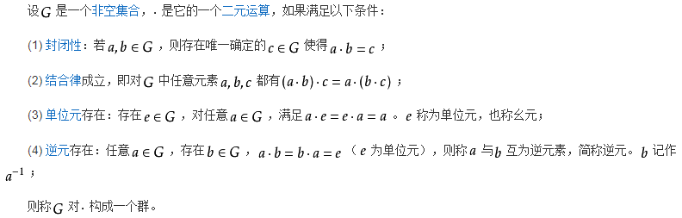
群的定义

Slide 14
5.1 群的基本概念
注意：
  群的概念与所采用的表述方式无关，关键在于运算所满足的抽象性质；
  运算“ ⋅” “ +”均是抽象运算，并不只是我们熟知的数之间的乘法和加法。非空集合G中的元素形式多样，可以是数集、集合、矩阵等。

Slide 15
群的例子
例1. 设I 是整数集合，+是整数加法，证明<I, +>是群。

Slide 16
群的例子
例1. 设I 是整数集合，+是整数加法，由算术知识知
两个整数之和仍为整数，且结果唯一，故+是I上的二元运算；
整数加法满足结合律；
取 0∈I, ∀ a∈I, 有a+0 = 0+a = a。有幺元的定义知，0是关于+的幺元；
∀ a∈I，取-a∈I，有a+(-a) = (-a)+a = 0。由逆元的定义知I中每个元素有逆元；
由群的定义知<I, +>是群。

Slide 17
例2. 设 M_{n×n}是n×n阶实矩阵的全体，+是矩阵加法。证明< M_{n×n}, +>是群。

Slide 18
例2. 设 M_{n×n}是n×n阶实矩阵的全体，+是矩阵加法。由线性代数知
两个n×n阶实矩阵相加仍为n×n阶实矩阵，且结果唯一，故+是M_{n×n}上的二元运算；
实矩阵加法满足结合律；
∀ A∈M_{n×n}, 取零矩阵O∈M_{n×n}, 有A+O = O+A = A。由幺元的定义知O是关于+的幺元；
∀ A∈M_{n×n}, 取一A∈M_{n×n}, 有A+（-A） = (-A)+A = 0. 由逆元的定义知M_{n×n}中每个元素有逆元
由群的定义知< M_{n×n}, +>是群。

Slide 19
例3. 设N_{m} = {[0], [1], …, [m-1] }, +m定义如下
[i]，[j] ∈N_{m}, [i] +_{m}[j]=[(i+j)mod m]
证明< Nm, +m >是群。

Slide 20
例3. 设N_{m} = {[0], [1], …, [m-1] }, +m定义如下
[i]，[j] ∈N_{m}, [i] +_{m}[j]=[(i+j)mod m]
由于 0≤（i+j）mod m < m, 且结果唯一，故+_{m}是N_{m}上的二元运算， 通常称为N_{m}上的模加运算；
由于 ∀ [i]，[j]，[k] ∈ N_{m},
有 ([i] +_{m} [j]) +_{m} [k] = [(i+j) mod m] +_{m} [k]
= [(i+j+k) mod m]，
[i] +_{m} ([j] +_{m} [k]) = [i] +_{m} [(j+k) mod m]
= [(i+j+k) mod m]，
故有([i] +_{m}[j])+_{m}[k] = [i] +_{m} ( [j] +m[k])，即+_{m}满足结合律；

Slide 21
3. ∀ [i]∈N_{m}, 取[0] ∈N_{m}, 有
[0] +_{m}[i]=[(0+i) mod m]=[i]
[i] +_{m}[0]=[(i+0) mod m]=[i]
由幺元的定义知[O]是关于+_{m}的幺元；
4. ∀ [i]∈N_{m}, 取[m-i] ∈N_{m}, 有
[i] +_{m}[m-i]=[(i+(m-i)) mod m]=[0]
[m-i] +_{m}[i]=[((m-i)+ i) mod m]=[0]
由逆元的定义知N_{m}中每个元素有逆元。
由群的定义知< N_{m}, +_{m} >是群。

Slide 22
定义. 设<G,*>是群,若*满足交换律，则称<G,*>是交换群(Abel群)。
前面的例子都是交换群。

Slide 23
定义. 群G中元素的个数称为G的阶，记做|G|。

Slide 24
群的性质
定理1. 设<G,*>是群，︱G︱≥2,则
1）G中每个元素的逆元是唯一的。
2）G中无零元。
定理2. 设<G,*>是群， ∀ a，b∈G，有
1）(a⁻¹)⁻¹=a
2）(a*b)⁻¹=b⁻¹*a⁻¹。

Slide 25
群的性质
定理3. 设<G,*>是群，则*满足消去律。
定理4. 设<G,*>是有限群，︱G︱=n，则在*的运算表中，每个元素在每行(列)出现一次且只出现一次。

Slide 26
群中元素的阶
在群中由于运算是封闭的，因此当群中的元素自己和自己运算时，运算结果仍在群中，这就产生了元素乘幂的问题。
下面给出群中元素乘幂的定义。
定义 设<G,*>是群，g∈G，g的乘幂定义如下：
g⁰＝e（么元）
g¹＝g
g^{n＋1}＝ g^{n}*g
g^{-n}=(g⁻¹)^{n} 其中 0,1,n,-n ∈I

Slide 27
由定义知，群中元素的乘幂是在整数范围内进行的，可以由归纳法证明，当指数为整数时，指数定律在群中成立。即 g∈G,m.n∈I,有
g^{n} * g^{m} = g^{n+m}
(g^{m} )^{n}=g^{mn}

Slide 28
例1. 在<I,+>群中，取1∈I，有
1⁰＝0,1^{n}=n,1^{-n}=-n,1^{n}+1^{-n}=n-n=0。

Slide 29

例2 设A是由方程x⁴＝1的4个根组成的集合，即A＝{1,1,i,-i},其中i＝ 。设i ×是复数乘法，运算表如表1
× | 1 | -1 | i | -i
1 | 1 | -1 | i | -i
-1 | -1 | 1 | -i | i
i | i | -i | -1 | 1
-i | -i | i | 1 | -1

Slide 30
由表1知<A,*>是群.
另外由表1知
1¹＝1,1²=1,1³=1,1⁴=1…..
(-1)¹= -1, (-1)²= 1 (-1)³= -1 (-1)⁴= 1…
(i)¹=i ,(i)²=-1, (i)³= -i, (i)⁴=1, (i)⁵=i ……
(-i)¹=-i, (-i)²=-1,(-i)³=i ,(-i)⁴=1 ,(-i)⁵=-I
从这里可以看到1¹＝1,(-1)²= 1, (i)⁴=1,(-i)⁴=1即A中每个元素经过若干自乘之后就会等于单位元，对于这样一种性质，下面给出群中元素的阶的概念。

Slide 31
定义. 设 <G,*>是群，对每个g∈G称使g^{k}＝e成立的最小正整数k是g的阶，若这样的k不存在，则称g的阶为无穷。

Slide 32
例 求<I,+>群中各个元素的阶。

Slide 33
例 求<I,+>群中各个元素的阶
幺元 0 的阶为 1，其他元素的阶为无穷。

Slide 34
例2 设A是由方程x⁴＝1的4个根组成的集合，即A＝{1,1,i,-i},其中i＝ 。设i ×是复数乘法，运算表如表1，求A中各个元素的阶
× | 1 | -1 | i | -i
1 | 1 | -1 | i | -i
-1 | -1 | 1 | -i | i
i | i | -i | -1 | 1
-i | -i | i | 1 | -1

Slide 35
在例2的<A,*>群中，么元1的阶为1，-1的阶为2，尽管(-1)⁴= 1，但由元素阶的定义知必须取使g^{k}＝e成立的最小正整数，故-1的阶为2，i和-i的阶均为4。

Slide 36
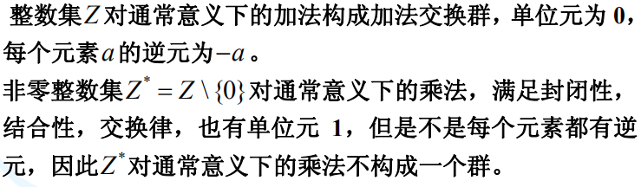
例 4

Slide 37
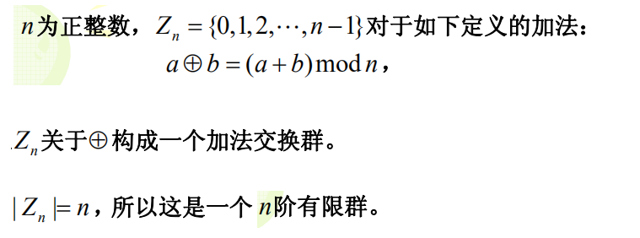
例 4

Slide 38
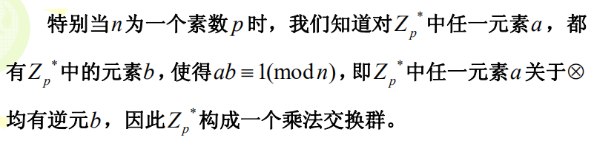
例 4

Slide 39
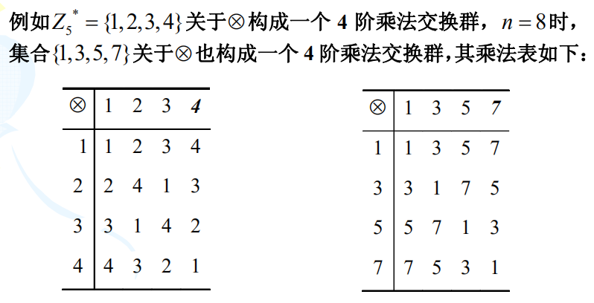
例 4

Slide 40
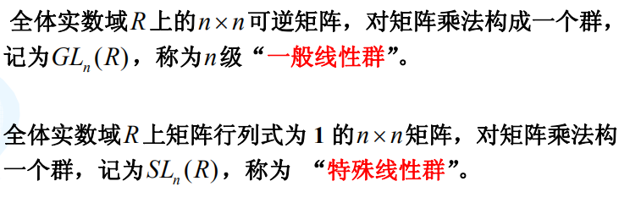
例 5

Slide 41
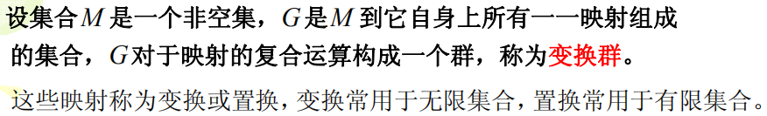
例 6

Slide 42
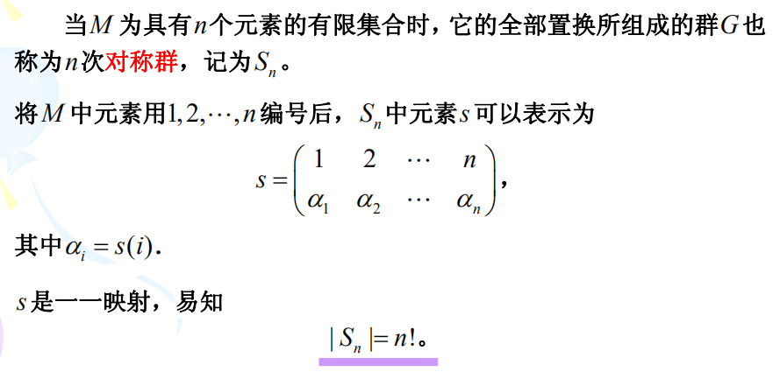
例 6

Slide 43
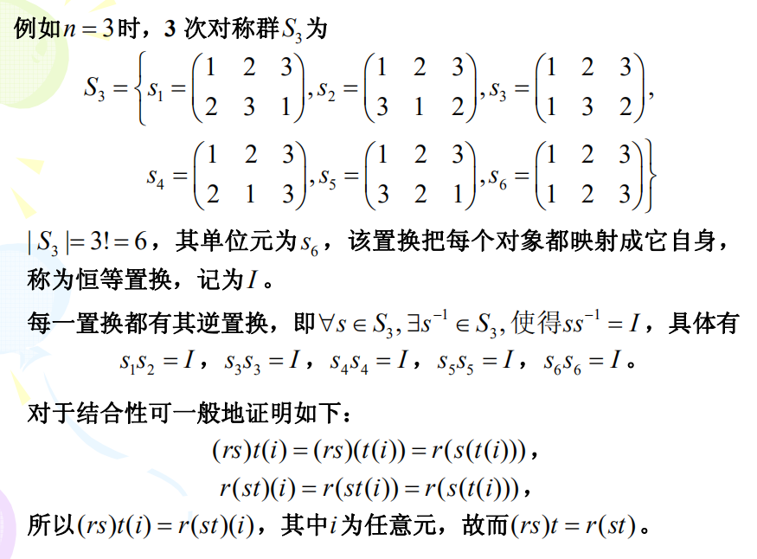
例 6

Slide 44
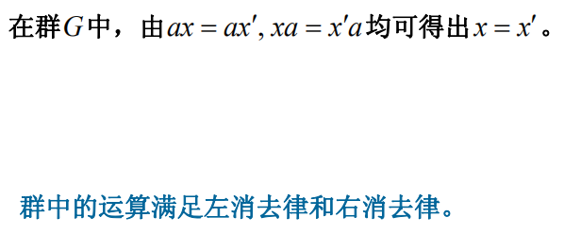
定理 5.1.3

Slide 47
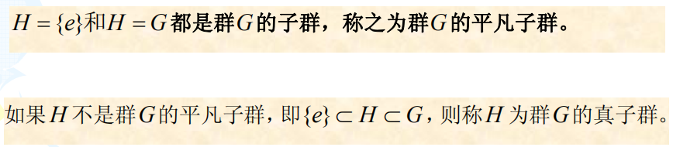
子群
定义 5.1.3
设<G,*>是群，H ⊆ G且H≠Ф。若<H,*>是群，则称<H,*>是<G,*>的子群。

Slide 48
子群
定理(子群判别法 1). 设<G,*>是群， H ⊆ G且H≠Ф。那么<H,*>是<G,*>的子群的充分必要条件是：1) ∀ a,b∈H，有a*b ∈H。 2) ∀ a∈H，有a⁻¹∈H。

Slide 49
子群
定理(子群判别法).设<G,*>是群， H ⊆ G且H≠Ф。那么<H,*>是<G,*>的子群的充分必要条件是：1) ∀ a,b∈H，有a*b ∈H。 2) ∀ a∈H，有a⁻¹∈H。
证: a)运算封闭 ∀a,b∈H，由前提，a*b∈H
b)结合律继承成立
c) ∀ a∈H，a⁻¹∈H, ∴ a*a⁻¹∈H∴e∈H
ｄ） ∀a ∈H ，有a⁻¹∈H
∴<H,*>是群,
∴ <H,*>是<G,*>的子群

Slide 50
子群
定理(子群判别法 2). 设<G，*>是一个群, H⊆G, H是个有限集, 若∀a,b∈H, 有
a*b∈H，则<H,*>是<G,*>的子群。
证明： 课外思考。

Slide 51

子群实例
<{3n|n∈I},+>是<I,+>的子群,I为整数集
<N,+>不是<I,+>的子群, N是自然数集
设H={a+b |a,b∈Q,但a,b不同时为0}，则 <H,×>是<R-{0}, ×>的子群
设<H,*>,<K,*>是群<G,*>的子群, 则<H∩K,*>是<G,*>的子群

Slide 52
例．设<G，*>是群，若H⊆G, ∀a,b∈H ⇒ a⁻¹*b∈H, 则 <H,*>是<G,*>的子群
证:i)令b=a,则a⁻¹*a=e∈H∴∀a∈H,a⁻¹*e=a⁻¹∈H
ii)∀a,b∈H∴a*b=(a⁻¹)⁻¹*b∈H
∴对<H,*>运算封闭
由子群判别法 ∴<H,*>是<G,*>的子群

Slide 53

定理 5.1.6

Slide 54
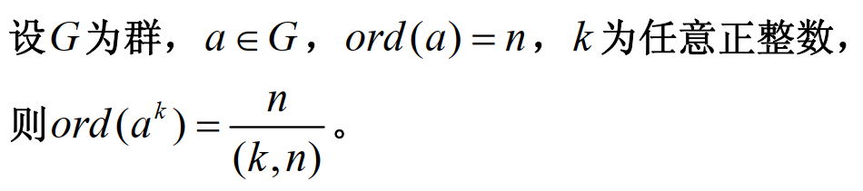
定理 5.1.7

Slide 55
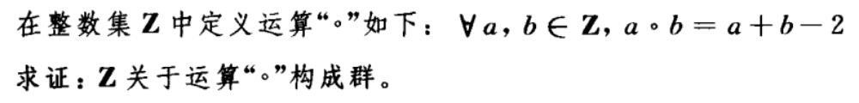
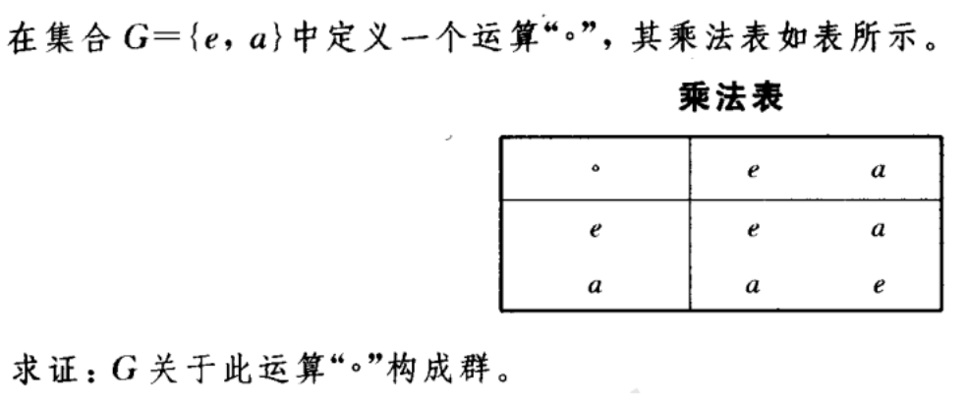
作业
  1、
  2、

Slide 56
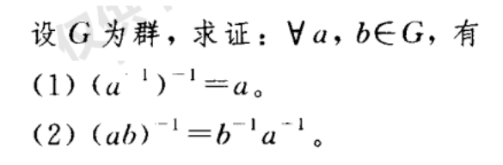
作业
  3、
  4、

Slide 57

Thanks for your attention!
Q&A

